Slide 1
逻辑回归(Logistic Regression)

Slide 2
提 纲
初识逻辑回归
逻辑回归问题求解
并行计算

Slide 3
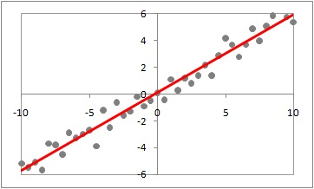
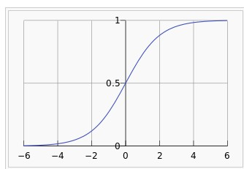
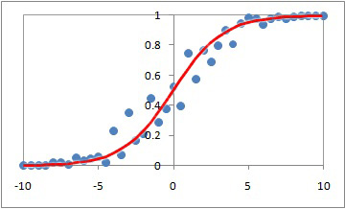
从线性回归到逻辑回归
线性回归：
分析因变量（z）和自变量（x₁,x₂,….）之间的定量依赖关系。
eg：房价（z）与面积（x₁）、容积率（x₂）、区域均价（x₃）、小区绿化程度（x₄）、离地铁距离（x₅）的关系。
自变量可以是连续或离散值，因变量为连续值。
如果因变量为离散值（如+1、-1）怎么办？
逻辑函数：
利用逻辑函数将自变量加权值压缩到0~1范围，
用于表示因变量取各离散值的概率。
逻辑回归：

Slide 4
利用逻辑回归能解决哪些问题
分类问题
eg：反垃圾系统判别spam
用户行为用一个特征向量表示X={x₁,x₂,…x_{n}}；x₁ – 用户在线时间段，x2 – 用户平均在线时长，x3 - 用户操作频率，x4 - 用户的ip地址段……
训练数据：有一批被标注的spam用户(正样本)和非spam用户(负样本)，以及每个用户的特征向量X
训练得到逻辑回归的特征权重向量W(模型）
对于未知类型的用户，利用其特征向量以及逻辑回归函数计算P(y=+1)的概率（用户为spam的概率）
排序问题
eg：推荐系统中的排序（根据转换预估值进行排序）
预测问题
eg：广告系统中CTR预估，根据CTR预估值预测广告收益

Slide 5
提 纲
初识逻辑回归
逻辑回归问题求解
并行计算

Slide 6
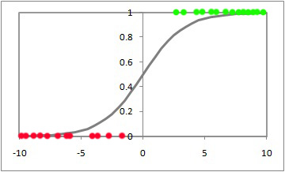
逻辑回归问题求解的“目标”
条件：
已知M个样本
其中 为N维向量， 为类别标签
逻辑函数：
求解：
找到一个合适的N维权重向量 使得 样本的函数值 尽量大；并且 样本的函数值 尽量小（或者 尽量大）。

Slide 7
逻辑回归问题转化为最优化问题
对于所有的正样本( )： 对于所有负样本( )：
对于所有的样本( )：
求log并取反，等价于
无约束最优化问题：寻找 使得 最小

Slide 8
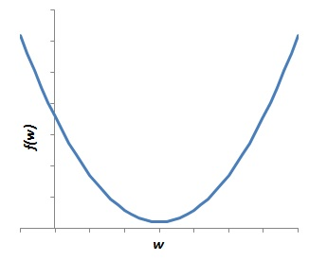
求目标函数最优解的通用方法
随机给定一个初始的W₀，通过迭代，在每次迭代中计算目标函数的下降方向并更新W，直到目标函数稳定在最小的点。
Step 1. 令迭代次数t=0，随机给定初始特征权重向量W₀
Step 2. t=t+1
Step 3. 计算第t次迭代中目标函数的搜索方向D_{t}
Step 4. 更新特征权重向量
W_{t}=W_{t-1}+αD_{t}
满足终止条件？
否
是
结束

Slide 9
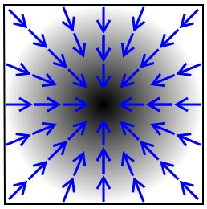
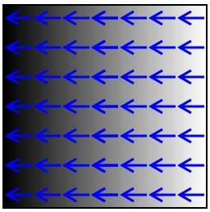
梯度下降法(Gradient Descent)
搜索方向：目标函数在当前W的梯度的反方向。
梯度：标量场增长最快的方向。多元函数的一阶偏导数构成的向量
目标函数梯度公式推导：
优缺点：简洁明了易于理解；收敛速度慢。

Slide 10
牛顿法(Newton Method)
搜索方向：牛顿方向。
其中 为 在W_{t}处的海森矩阵(Hessian Matrix)
推导：
海森矩阵：多元函数的二阶偏导数构成的方阵
令P=W-W_{t}，在W_{t}处对目标函数进行二次泰勒展开：
通过最小化 来找到目标函数的最小化方向，即：
则目标函数最小化方向（搜索方向）为：
优缺点：收敛速度快；但每轮迭代都要重新计算海森矩阵，时间复杂性空间复杂性高。

Slide 11
拟牛顿法(Quasi-Newton Method)
搜索方向：拟牛顿法只要求每一步迭代中计算目标函数的梯度，通过拟合的方式找到一个近似的海森矩阵用于计算牛顿方向。
算法 | 牛顿方向计算 | 说明
DFP |  | 只需要利用梯度更新上一次迭代得到的海森矩阵，避免每次迭代重新计算海森矩阵。
BFGS |  | 避免了每次迭代中海森矩阵矩阵求逆运算。
L-BFGS | 同BFGS 利用两步循环算法增量计算牛顿方向。 | 解决了BFGS中每次迭代后都需要保存N*N阶海森逆矩阵的问题。
其中：

Slide 12
L-BFGS(Limited-memory BFGS)
两步循环计算牛顿方向
(1) 令迭代次数t=0，随机初始权重向量W₀
(2) t=t+1
(3.1) 计算目标函数梯度G_{t}
(3.2) 两步循环算法计算牛顿方向D_{t}
(4) 更新特征权重向量
W_{t}=W_{t-1}+αD_{t}
(3.3) 保存迭代中间值
否
满足终止条件？
是
结束

Slide 13
L-BFGS两步循环算法逆推
当t=1时，牛顿方向为：
两步循环计算牛顿方向
第1个循环得到：
第2个循环得到：

Slide 14
L1 & L2规则化
目的：避免模型的过度拟合
训练得到特征权重绝对值较大的模型，能很好地匹配训练样本
对新样本进行预测时，这些绝对值很大的权重使得预测值偏离真正值较大
L1规则化：
L1规则化通常导致较为稀疏的特征向量（可能存在值为0的权重）
起到特征选择作用，适合于排序问题
L2规则化：
L2规则化不会产生稀疏特征向量
适合于需要精确预估值的场合，例如广告中需要精确估计CTR进行估价。

Slide 15
提 纲
初识逻辑回归
逻辑回归问题求解
并行计算

Slide 16
单机LR问题求解的瓶颈
计算资源限制
单线程(单进程)无法发挥单机多核的优势
无法发挥多机性能
数据量的限制
受单机内存大小限制，对样本量有限制，无法针对大量的样本集进行训练。
eg：上千维特征，上亿条数据，每个维度的特征值用double表示
完全载入数据需要的内存：10³ * 10⁸ * 8 = 800 GB
解决方法：并行处理
计算并行：将LR的训练过程拆解成多个相互独立的计算步骤，多进程并行处理。
数据并行：多服务器(多节点)协作，将样本集分布到多台服务器上，解决内存限制的问题。

Slide 17
并行LR的可行性
目标函数梯度：
依赖于2个计算结果
特征权重向量 和特征向量 的点乘：
标量 和向量 的相乘：
拆解成2个并行计算 & 2个结果归并步骤
各节点（进程）独立计算点乘 & 点乘结果归并
各节点（进程）独立计算标量与向量相乘 & 结果归并

Slide 18
数据并行（切分样本数据&特征权重向量）
样本矩阵
特征权重向量
x₁
x₂
x₃
x₄
…
x_{N}
W
w₁
w₂
w₃
w₄
…
w_{N}
y₁
X₁
y₂
X₂
特征权重向量按列分成n份
y₃
X₃
…
…
W₁
w_{1,1}
…
w_{1,N/n}
…
W_{n}
w_{n,1}
…
w_{n,N/n}
y_{M}
X_{M}
样本矩阵按行切分成m份
（将M条样本分成m份，每份M/m条）
Node (1, 1)
x_{1,1}
…
x_{1,N/n}
Node (1, n)
x_{n,1}
…
x_{n,N/n}
y_{1,1}
X_{(1,1),1}
y_{1,1}
X_{(1,n),1}
x₁
x₂
x₃
x₄
…
x_{N}
…
…
…
…
…
y_{1,1}
X_{1,1}
y_{1,M/m}
X_{(1,1),M/m}
y_{1,M/m}
X_{(1,n),M/m}
…
…
…
…
y_{1,M/m}
X_{1,M/m}
Node (m, 1)
x_{1,1}
…
x_{1,N/n}
Node (m, n)
x_{n,1}
…
x_{n,N/n}
…
y_{m,1}
X_{(m,1),1}
y_{m,1}
X_{(m,n),1}
x₁
x₂
x₃
x₄
…
x_{N}
…
…
…
…
…
y_{m,1}
X_{m,1}
y_{m,M/m}
X_{(m,1),M/m}
y_{m,M/m}
X_{(m,n),M/m}
…
…
y_{m,M/m}
X_{m,M/m}
按列切分成n份
（将每条样本分成n份，每份N/n维特征）

Slide 19
计算并行（梯度计算的并行化）
Step 1. 计算所有样本的特征向量与特征权重向量的点乘
c₁
c₂
c₃
…
c_{n}
1.1 各节点独立计算点乘
1.2 对行号相同的节点合并点乘结果
1.3 合并得到的点乘结果返回到该行所有计算节点
r₁
r₂
…
r_{m}
Step 2. 计算损失函数梯度
c₁
c₂
c₃
…
c_{n}
2.1 各节点独立计算损失函数梯度向量在第c列节点上的分量
2.2 对列号相同的节点合并梯度分量计算结果
2.3 合并梯度分量结果，得到损失函数梯度
r₁
r₂
…
r_{m}
…

Slide 20
并行LR的计算流程
Root 节点
计算节点
t=0，随机给定W₀
接收W_{t-1}
t=t+1，向计算节点发送W_{t-1}
计算点乘 {d_{(r,c),k,t}}
c = 1
是
接收G_{c,t}，合并梯度向量
G_{t}=<G_{1,t},G_{2,t},…G_{n,t}>
否
向(r,1)节点发送 {d_{(r,c),k,t}}
汇总点乘结果 {d_{r,k,t}}
计算搜索方向D_{t}
接收 {d_{r,k,t}}
向(r,c)节点发送{d_{r,,k,t}}
计算梯度 {G_{(r,c),t}}
更新权重向量 W_{t}=W_{t-1}+αD_{t}
r = 1
是
否
否
||G_{t}|-| G_{t -1}||<ε
向(1,c)节点发送 {G_{(r,c),t}}
汇总梯度分量G_{c,t}
是
向root节点返回梯度分量G_{c,t}
结束，输出W_{t}

Slide 21
并行化训练效果
预测效果对比（2000万样本，十折交叉，ROC评价）：效果与单进程版本无区别
计算效率对比（100~2000万样本，对比训练耗时）：单机训练效率提升约78.5%，可分布式计算

Slide 22
Thanks

